Slide 1
Coordinación de Extensión
Departamento de Apoyo
al Servicio Social
Taller de Actualización de Registro de Proyectos
Octubre 2012

Slide 2
Objetivos del taller
Crear un espacio de análisis y reflexión a partir de los diferentes proyectos de servicio social.
Dar a conocer el contenido mínimo contemplado en el llenado del formato.
Orientar el llenado del formato
Informar el trabajo relacionado al Servicio Social.
Presentar al equipo de trabajo.

Slide 3
Definición
Servicio Social
Art. 5 Constitucional
Actividad Formativa (PDI)
Aplicación Conocimientos (MEFI)
Beneficio de la Sociedad (RSU)
Duración (Art. 10 del Reglamento)

Slide 4
Objetivos del Servicio Social
Formación Integral. Reforzar actitudes y valores solidarios.
Fortalecer y retroalimentar planes y programas de estudio.
Contribuir con la articulación de las funciones sustantivas
Beneficiar de forma prioritaria a los sectores sociales vulnerables.

Slide 5
Resultados
Diagnóstico Institucional de la situación del Servicio Social (2003)
No Retribución Social
No contribuía a la Formación Académica
Antecedentes

Slide 6
Reorientar el Servicio Social
Acciones
Diagnóstico de fortalezas y debilidades(interior de las Facultades)
Grupo voluntario de trabajo
Rescatar el significado de servicio social y darle valor en créditos académicos.
Integra la Comisión Coordinadora de Apoyo al Servicio Social, COCOASS.

Slide 7
Primera etapa
Trabajo en 5 sub-comisiones:
Elaboración del Marco Conceptual
Análisis del Marco Normativo
Lineamientos para la incorporación curricular del servicio social
Políticas y Criterios para el diseño y aprobación de proyectos de Servicio Social
Sistema de evaluación

Slide 8
Políticas y Criterios para el diseño y aprobación de proyectos de Servicio Social
Formatos de registro
Definición de áreas prioritarias
Criterios de evaluación

Slide 9
Segunda etapa
Trabajo en 4 grupos:
Normatividad
Seguimiento y evaluación de proyectos
Seguimiento y evaluación de prestadores
Inserción a la Currícula

Slide 10
Estadísticas 2012

Slide 11
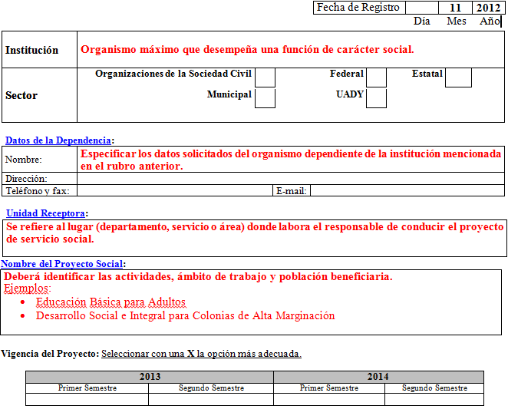
Solicitud de registro de proyectos

Slide 12
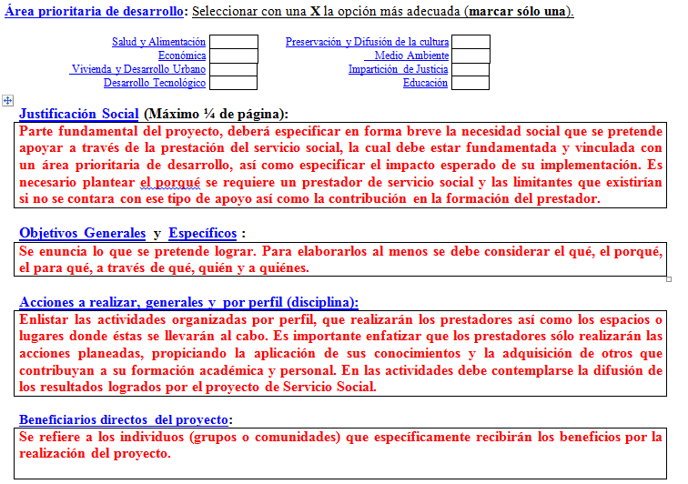

Sección 1

Slide 13
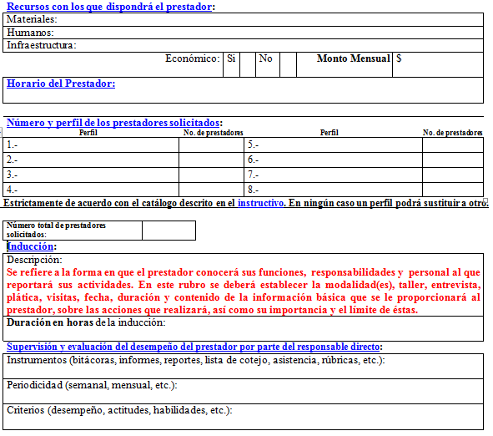
Sección 2

Slide 14
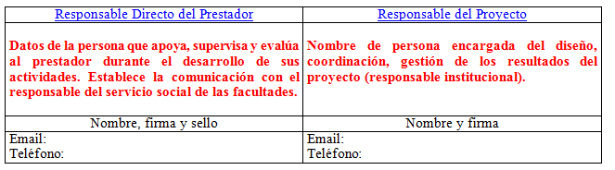
Continuar con presentación

Slide 15
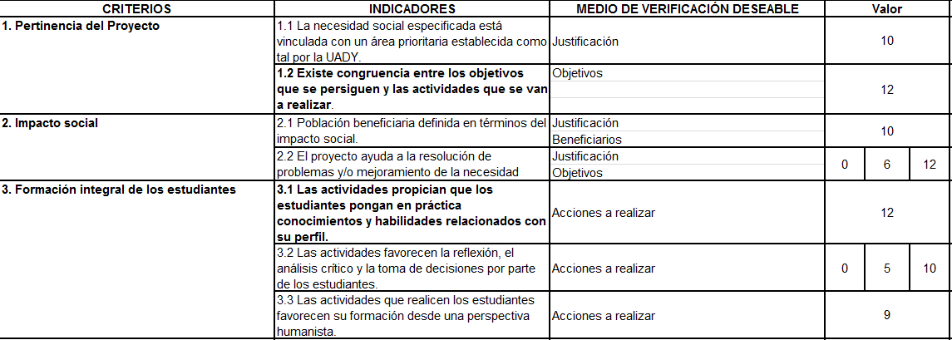
Formato de evaluación de proyectos
Regresar

Slide 16
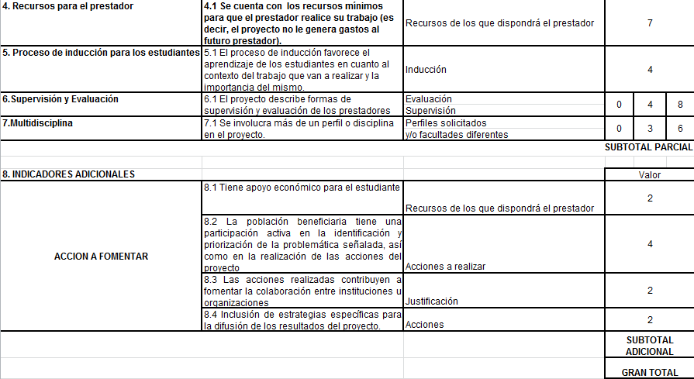
Formato de evaluación de proyectos
Regresar

Slide 17
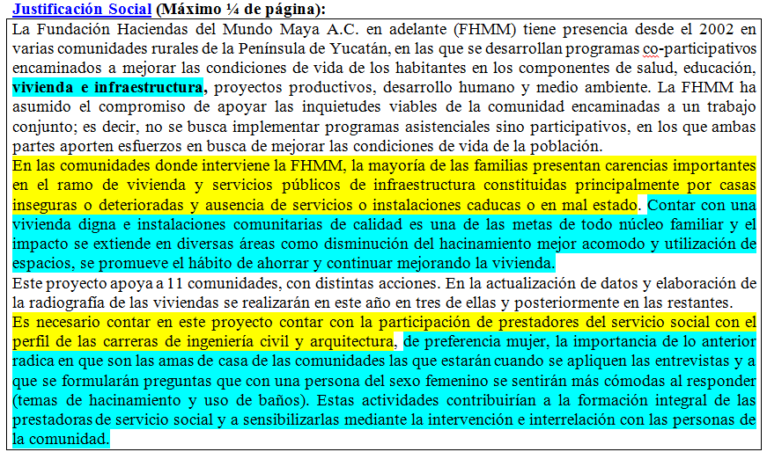
Regresar

Slide 18
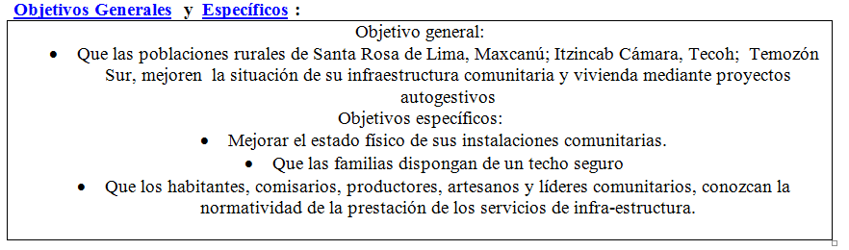

Regresar

Slide 19
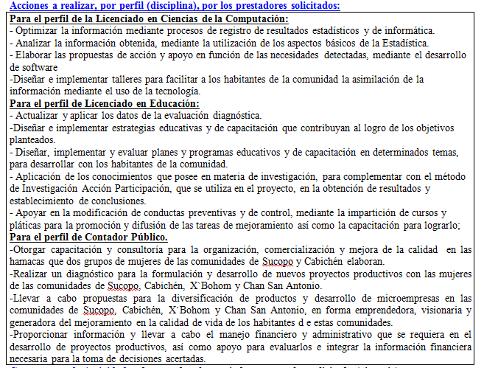
Regresar

Slide 20

Regresar

Slide 21
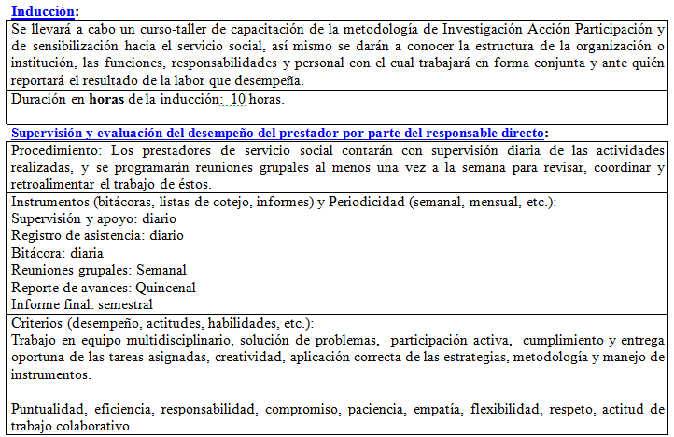
Regresar

Slide 22
Calendario
Convocatoria: 5 de Noviembre.
www.uady.mx Convocatorias y Avisos.
Registro 6 al 21 de Noviembre (DASS).
Evaluación de Proyectos 3 al 7 diciembre.
Retroalimentación de Proyectos 11 al 13 diciembre.
Entrega de proyectos corregidos 14 de diciembre.
Dictamen 17 de diciembre.
Asignaciones a partir del 4 de enero de 2013.

